Slide 1
“ Diseño e implementación de una estación meteorológica basada en tecnología IoT”
Autor: Alvaro Humberto Quiñonez Rodríguez
Título: Ingeniero en Mecatrónica
Asesor: Ian Mateo Sosa Tinoco
CD. OBREGÓN, SONORA

Slide 2
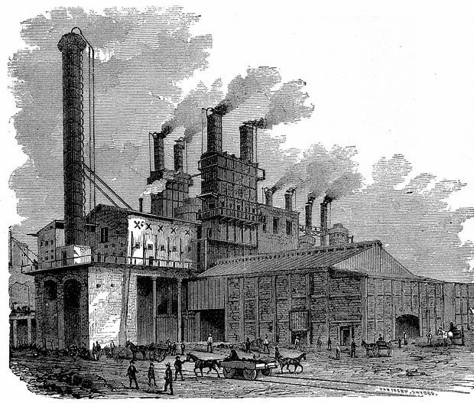
Antecedentes
El desarrollo tecnológico impulsado por la Revolución Industrial si bien trajo consigo grandes beneficios como el aumento de la producción, el auge del transporte y medios de comunicación; sin embargo, este desarrollo generó y ocasionó una gran demanda energética la cual a su vez ocasiono un deterioro en el medio ambiente. A causa de esto los parámetros meteorológicos se encuentran en constante cambio.
Figura 1: ---

Slide 3
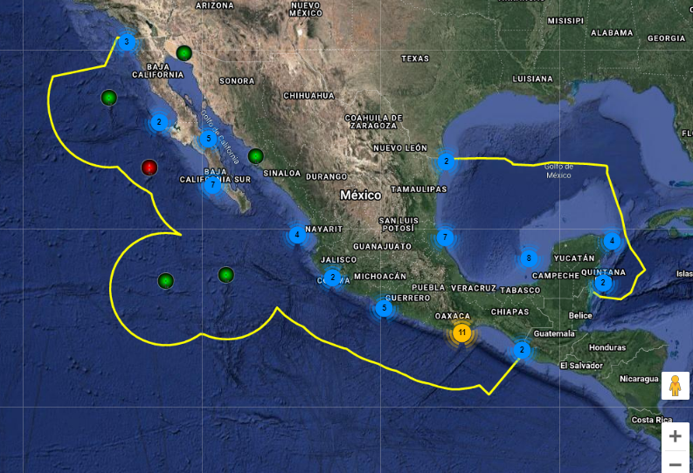
Antecedentes
Hoy en día México por medio de la Secretaria de Marina se cuenta con una red de estaciones meteorológicas automática integrada por 48 estaciones distribuidas en islas, cayos y puertos del Océano Pacifico, Golfo de México y Mar Caribe [1].
Figura 2: Red SEMAR

Slide 4
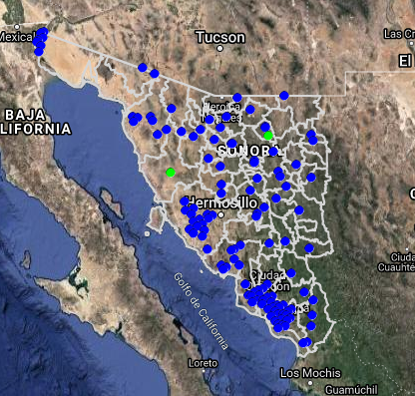
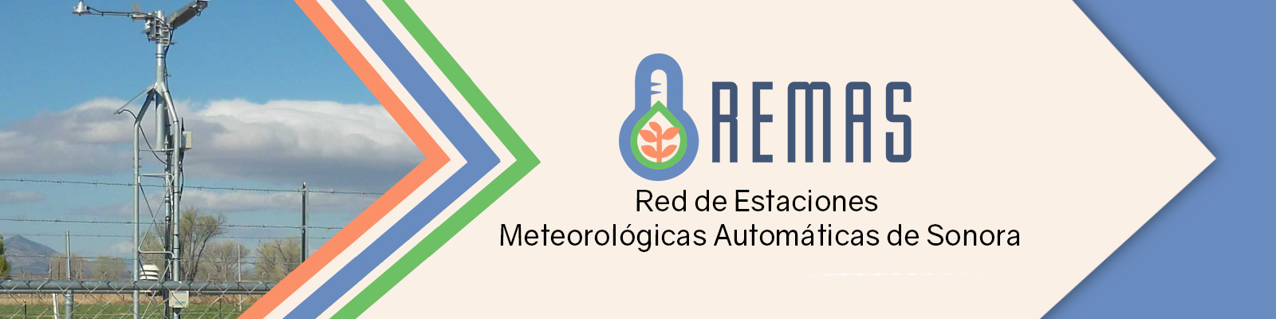
Antecedentes
El estado de Sonora cuenta con REMAS la cual tiene como objetivo generar, almacenar y diseminar los datos meteorológicos de Sonora para determinar las condiciones para así garantizar la sanidad vegetal a beneficio de los productores [2].
Figura 3: Red REMAS

Slide 5
Planteamiento del problema
¿Es posible desarrollar un sistema de bajo costo que monitoree de manera remota las condiciones meteorológicas de la región?, ¿Se pueden utilizar los datos en proyectos tales como el estudio de la relación entre el bienestar de la comunidad y las condiciones meteorológicas?
Objetivo
Diseñar e implementar una estación meteorológica de bajo cose la cual captara y transmitirá los parámetros atmosféricos (temperatura, humedad, presión, velocidad y dirección del viento, nivel de lluvia y las partículas suspendidas en el aire), la cual podrá ser integrada en una red para cubrir una mayor área y para generar datos para casos de estudio y análisis a futuro.

Slide 6
Justificación
Al desarrollar este proyecto se logrará obtener un conocimiento regional de manera abierta de las condiciones atmosféricas de la región con lo cual los miembros de los sectores comerciales y públicos de la región se verán beneficiados. Ya que se les otorgara una herramienta con la cual prevenir ya sean problemas económicos por la pérdida de cosechas debido al mal clima o bien alertar sobre los posibles problemas respiratorios ocasionados por la mala calidad del aire.
La estación contará con una página web donde se podrán visualizar los datos en tiempo real y mediante gráficos así como su posible descarga para un posterior análisis o estudio.

Slide 7
Delimitaciones
La estación se desarrollará a nivel de prototipo .
La transferencia de los datos no se llevara a cabo mediante un servidor particular que encripte el código frente a terceros y así ofrezca una mayor seguridad.
A pesar de tener como objetivo el captar parámetros meteorológicos, no se determinará la validez de estos datos.
Limitaciones
La instalación de todos los nodos de la red meteorológica no se llevara a cabo durante este proyecto debido a la falta de recursos y tiempo suficiente.
Las pruebas se realizarán dentro de la institución para aprovechar los recursos internos institucionales.

Slide 8
Marco teórico
El conocer los datos meteorológicos es de suma importancia en campos como la agricultura, turismo, transporte y pesca, siendo la temperatura, la humedad, la presión atmosférica, la velocidad y dirección del viento así como el nivel de precipitación las principales variables presentadas en los partes meteorológicos.
Una estación meteorológica es una instalación compuesta de un conjunto de instrumentos destinados a medir y registrar puntualmente las variables meteorológicas ya sea para elaborar predicciones climatológicas o bien llevar un estudio del clima de la región [3].
La incorporación de la tecnología IoT en sistemas de monitoreo es debido al alto rendimiento que esta supone, tanto en recolección de datos en tiempo real tanto como en la comunicación y accesibilidad con dispositivos externos al sistema.

Slide 9
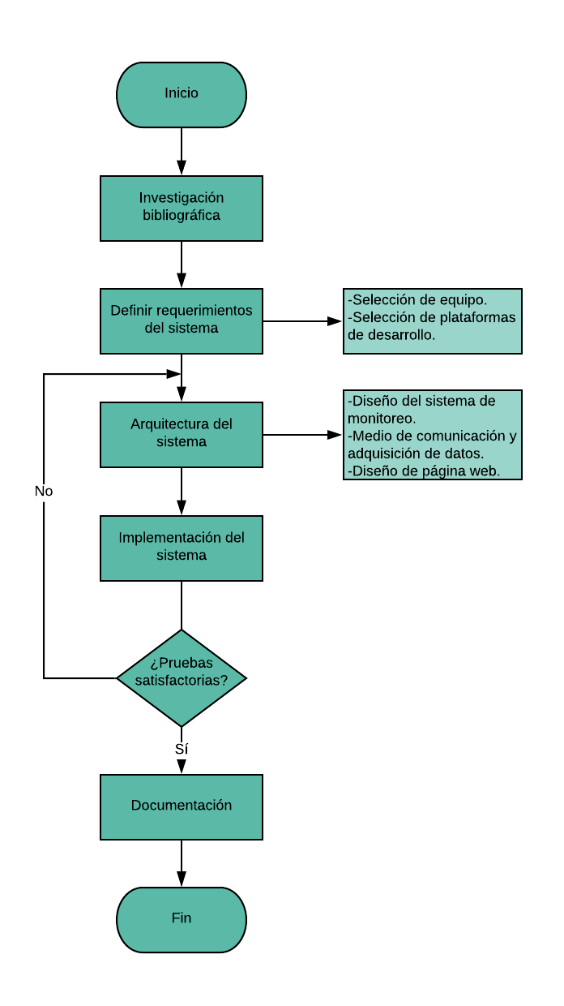
Método
Figura 4: Metodología

Slide 10
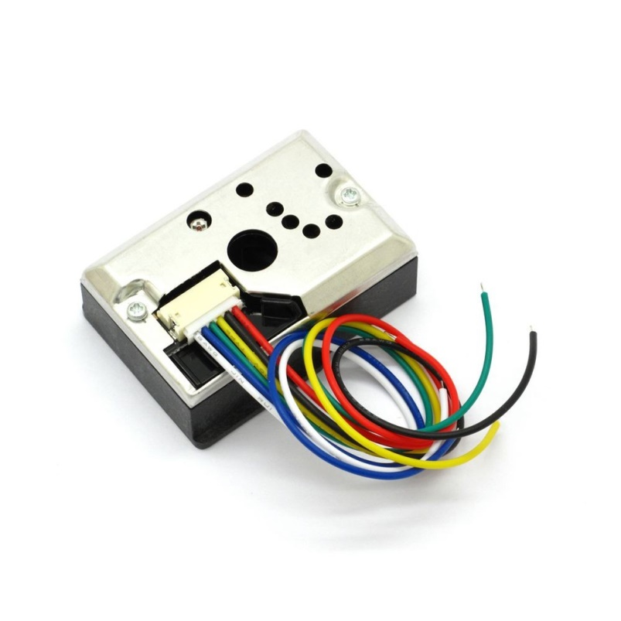
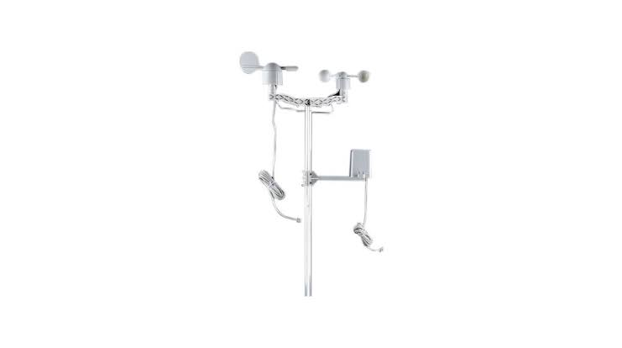
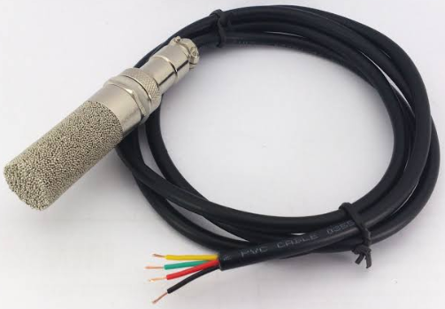
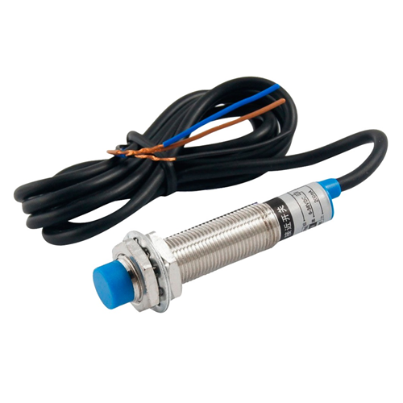
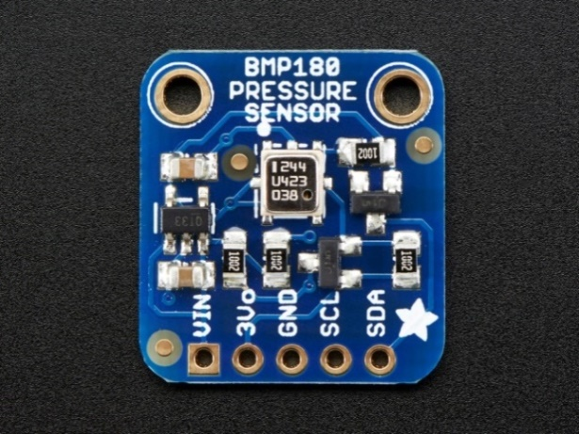
Desarrollo
Selección de equipo
Figura 7: Sensor GP2Y1010AU0F
Figura 5: Sensor SHT11
Figura 8: Sensor inductivo LJ12A3-4-Z/BX
Figura 9: Kit SEN-08942
Figura 6: Sensor BMP180

Slide 11
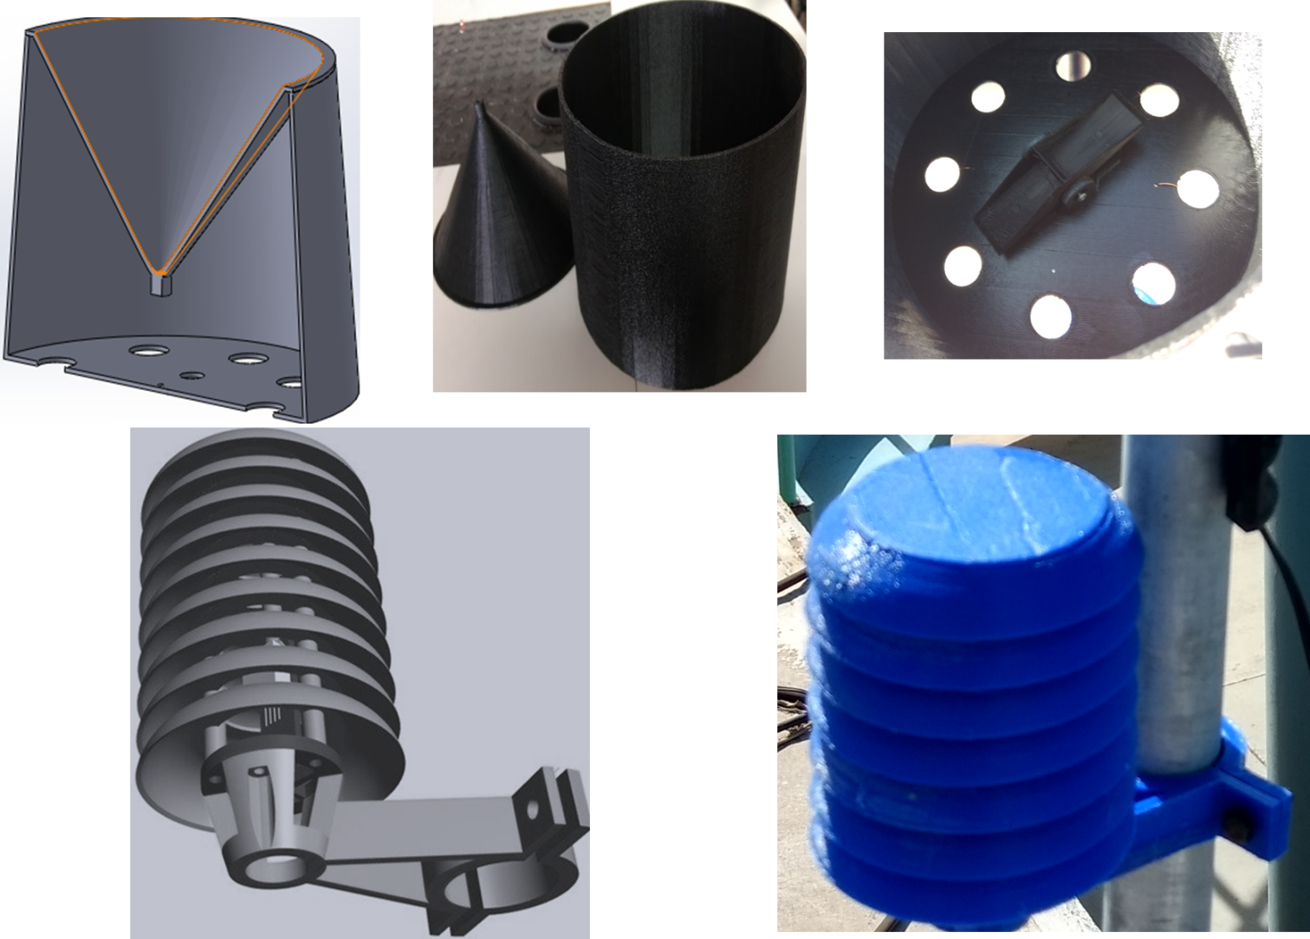
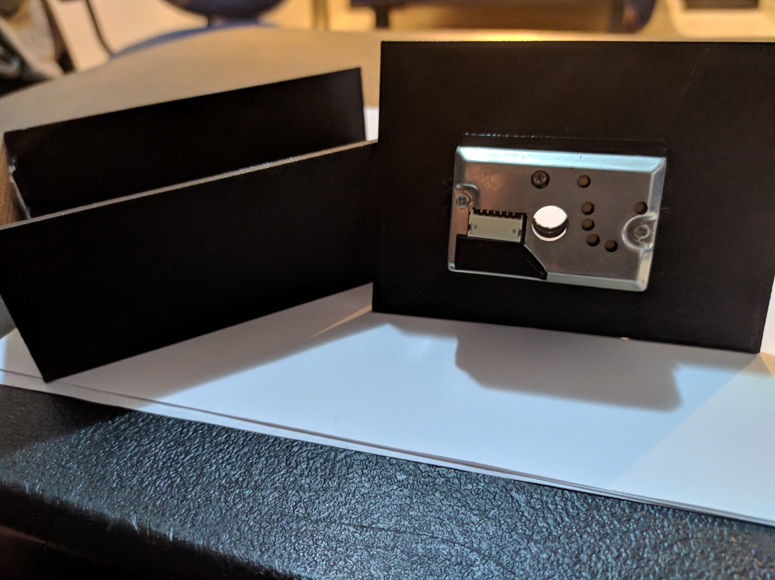
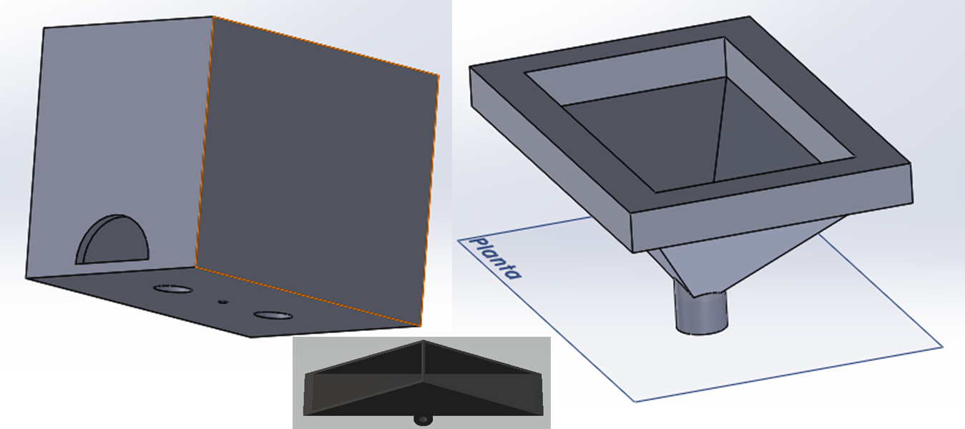
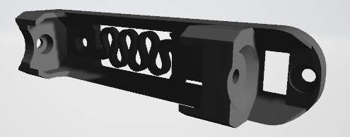
Desarrollo
Figura 10: Adecuación del equipo

Slide 12
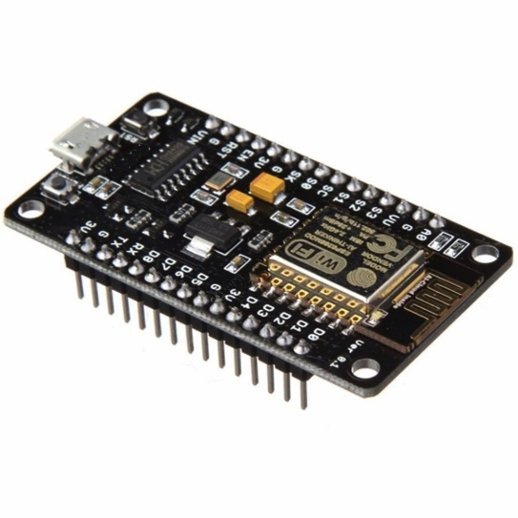
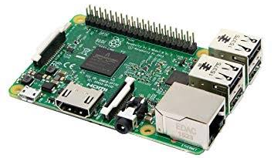
Desarrollo
Selección de plataforma de desarrollo
Figura 12: Raspberry Pi 3B+
Figura 11: NodeMCU ESP8266

Slide 13
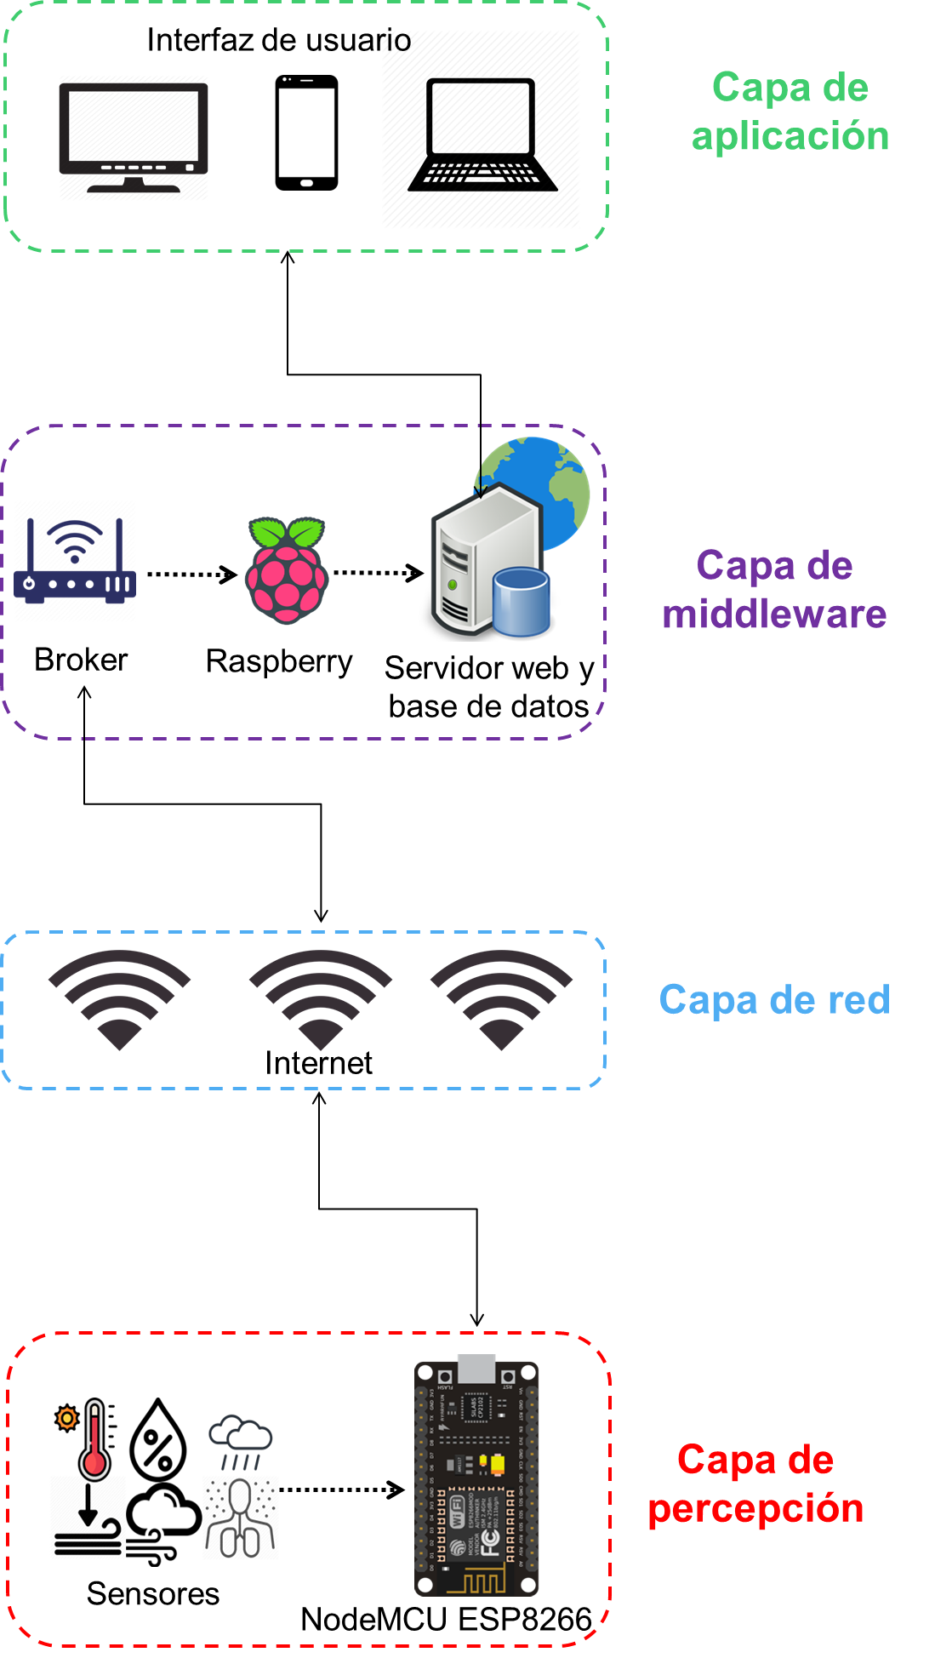
Desarrollo
Figura 13: Arquitectura del sistema

Slide 14
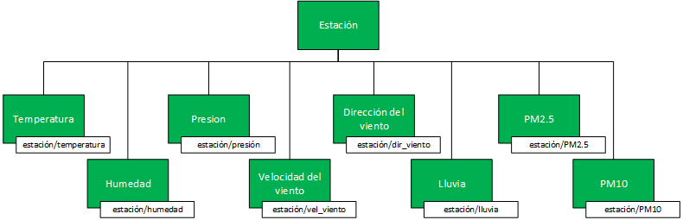

Desarrollo
Para la comunicación de datos se emplea el protocolo de comunicación MQTT, es un protocolo de mensajería Pub-Sub (Publicación-Subscripción) basado en el principio de cliente/servidor. Este es un protocolo de conectividad Machine-to-Machine (M2M)/ “Internet of things” y opera sobre el protocolo TCP/IP [4].
Figura 14: Tópicos del sistema

Slide 15
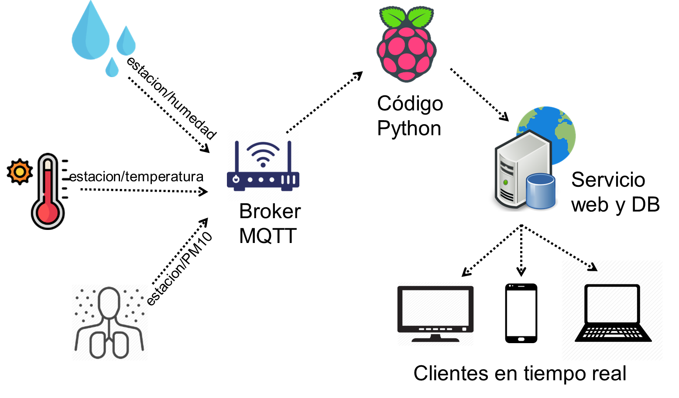
Desarrollo
Figura 15: Flujo de datos

Slide 16







Desarrollo
CLIENTE
SERVIDOR
Figura 16: Desarrollo web

Slide 17
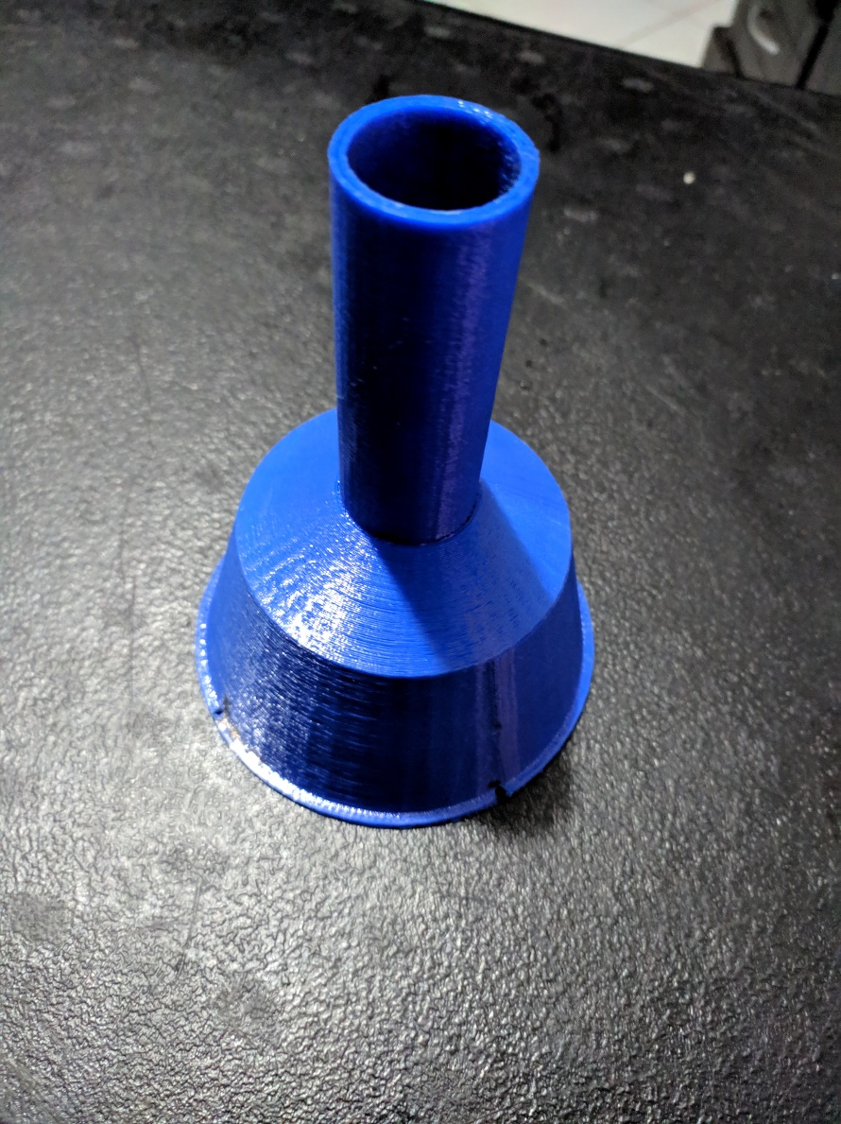

Resultados
Figura 17: Piezas desarrolladas

Slide 18
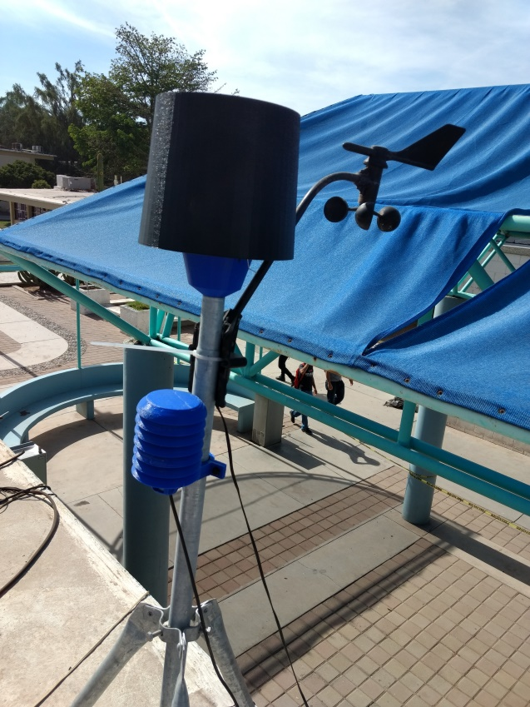
Resultados
Figura 18: Estación prototipo

Slide 19
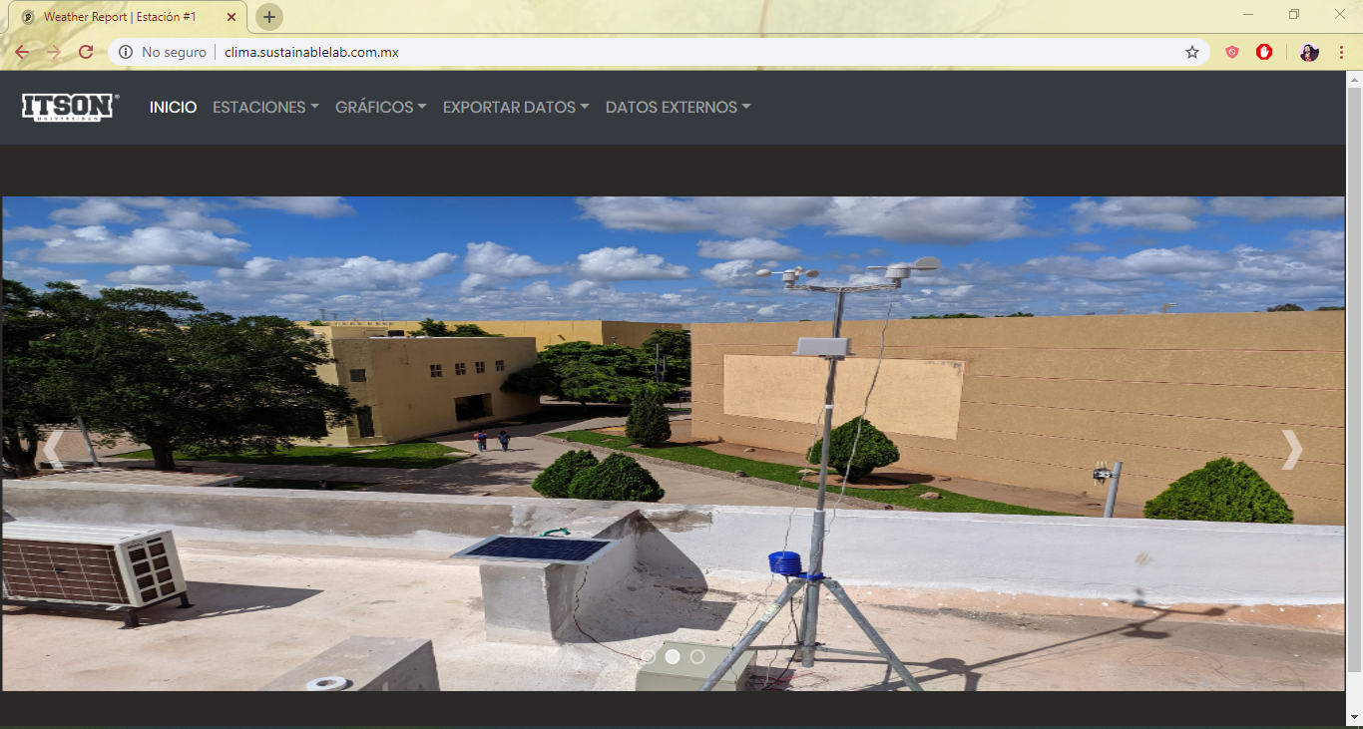
Resultados

Slide 20
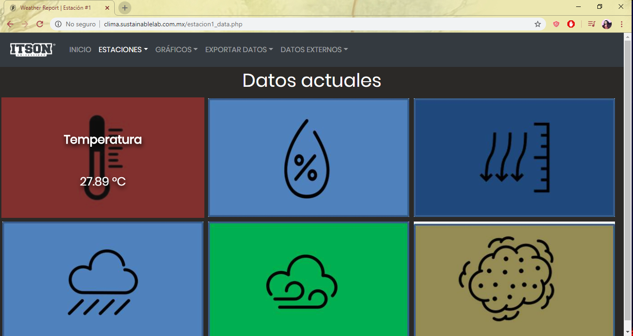
Resultados

Slide 21
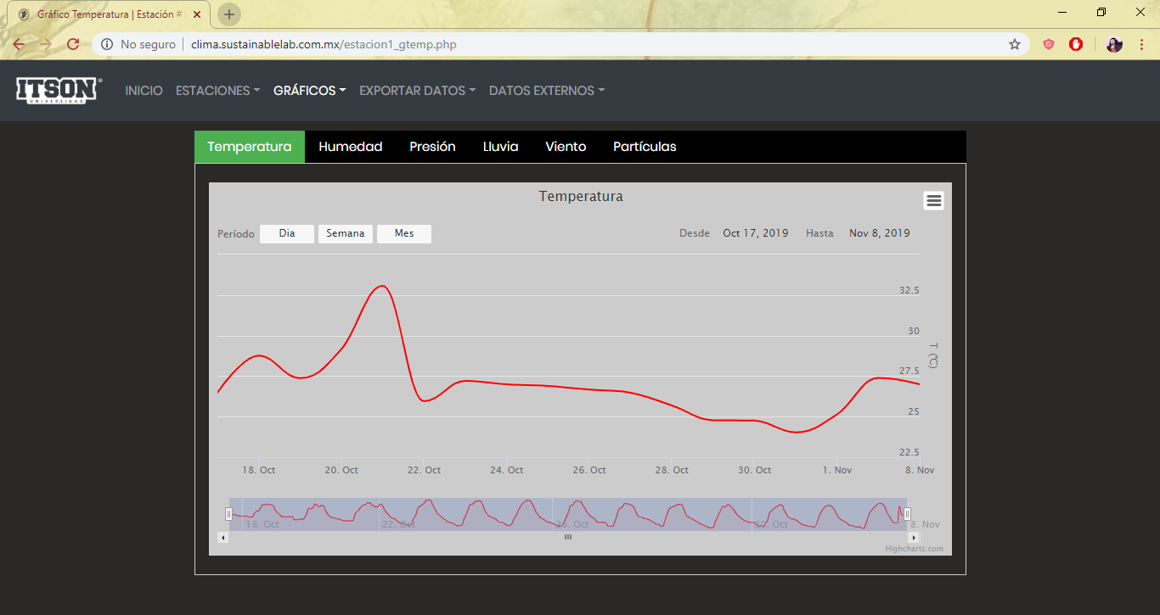
Resultados

Slide 22
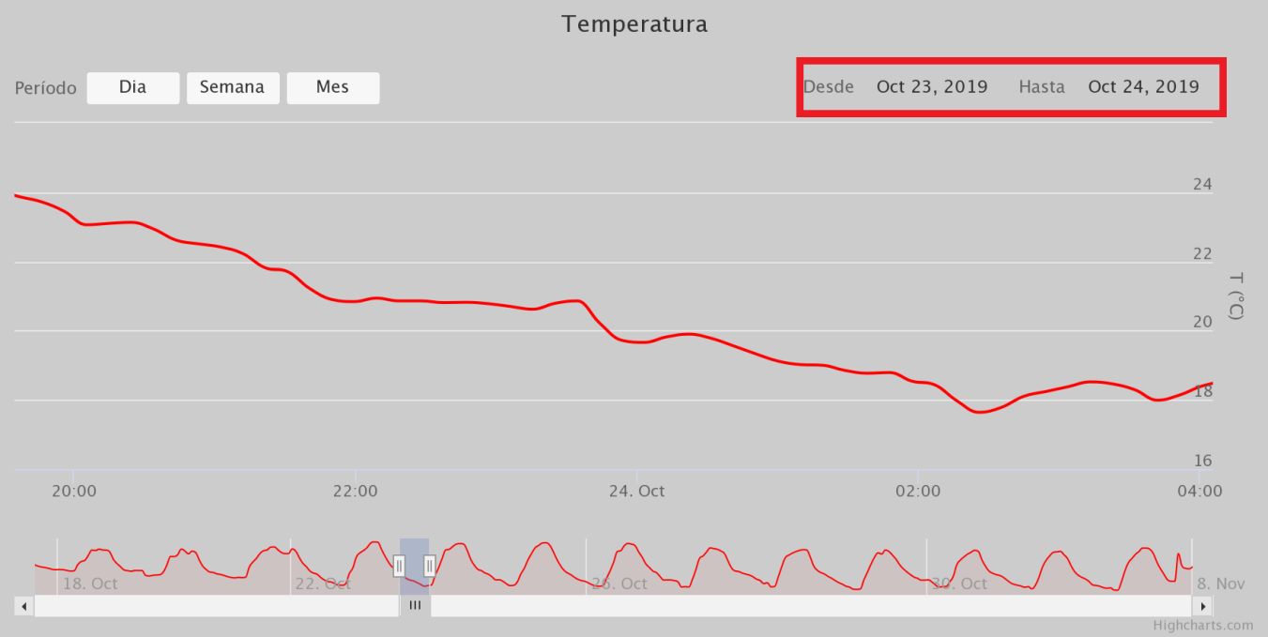
Resultados

Slide 23
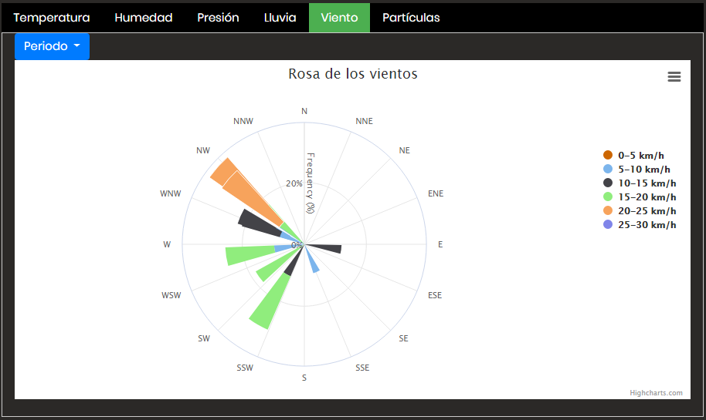
Resultados

Slide 24
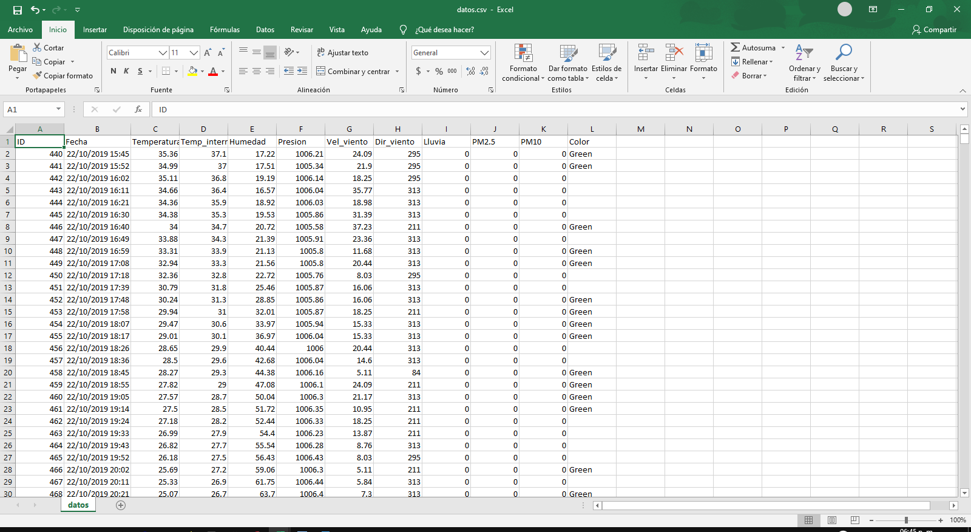
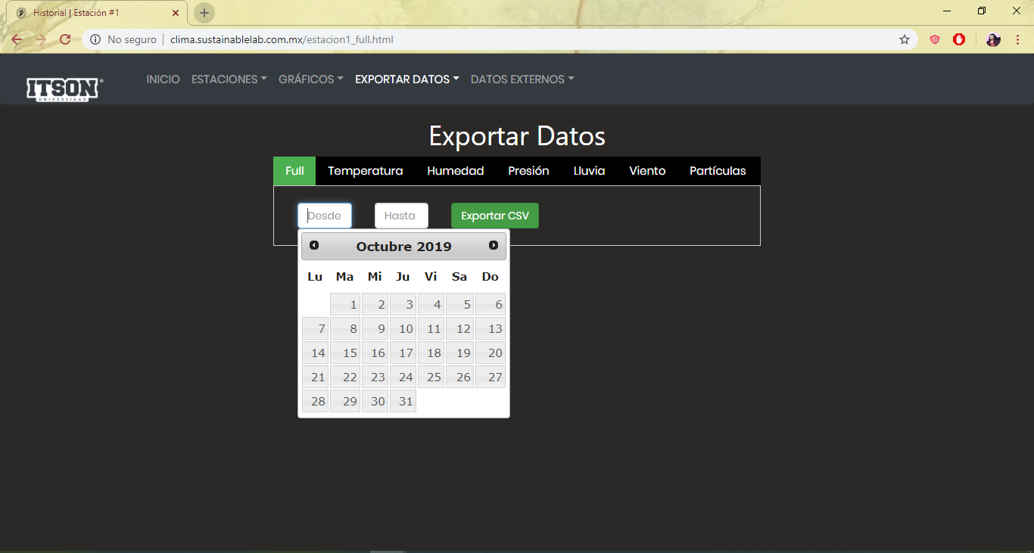
Resultados

Slide 25
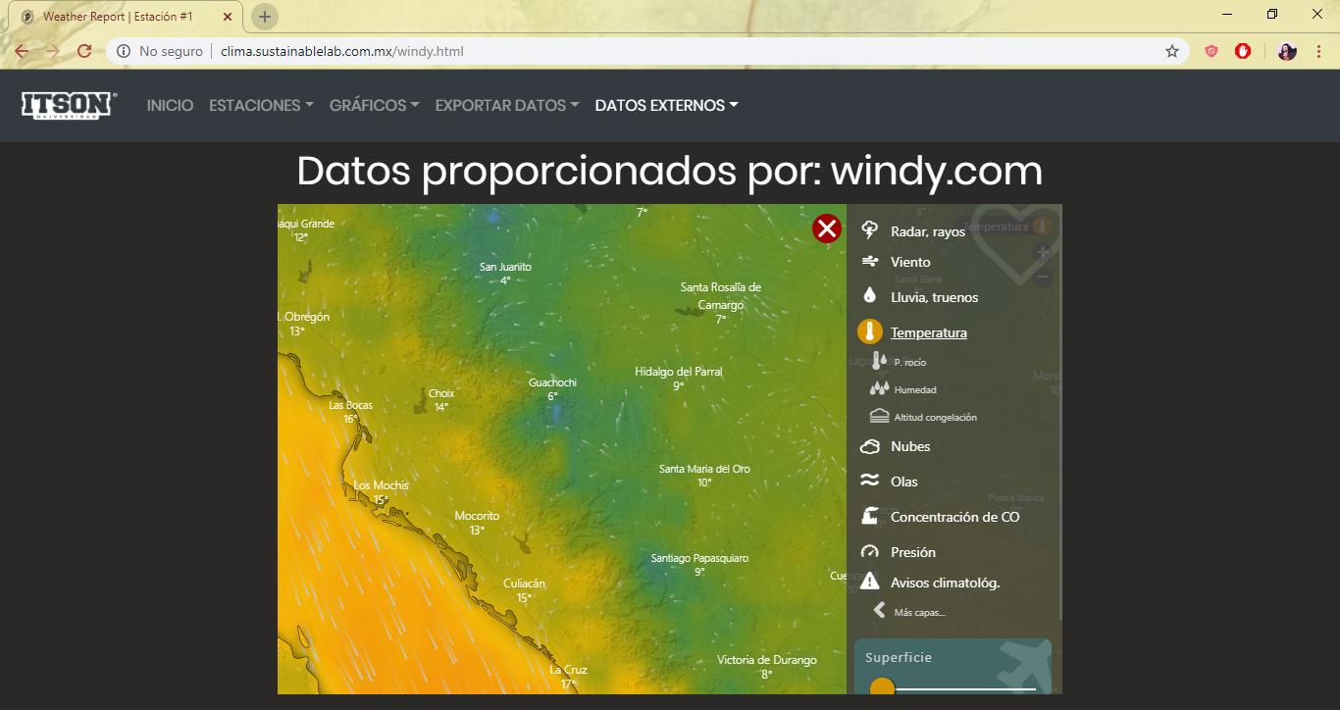
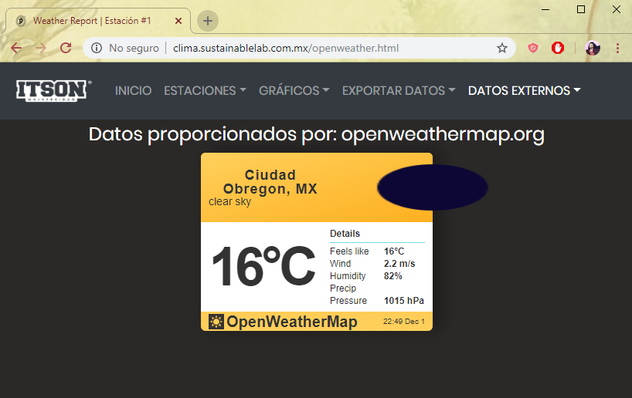
Resultados

Slide 26
Conclusiones
se presentó el diseño y la implementación de una estación meteorológica de bajo costo económico, la cual en base a tecnología IoT es considerada como un sistema de monitoreo remoto disponible para cualquier usuario con conectividad a internet.
Como principal aportación de este trabajo sobresale la conversión de una estación meteorológica a un sistema inteligente capaz de transmitir la información recolectada a la red sin la intervención humana.
A pesar de que en esta tesis no se hizo énfasis en los datos recolectados, estos pueden ser de una gran ayuda al momento de realizar análisis o estudios de la región.
Como trabajo futuro se espera contar más elementos para conformar una red de estaciones meteorológicas así como reforzar la seguridad del sistema.

Slide 27
Referencias Bibliográficas
[1] Secretaria de Marina. Gobierno de México. [Online]. https://meteorologia.semar.gob.mx/leermasredestaciones.html
[2] CESAVE - SIAFESON. (2018) REMAS. [Online]. https://cesaveson.com/index.php/home/nota/12
[3] SICE. (2019, Marzo) SICE (Sociedad Ibérica de Construcciones Eléctricas). [Online]. http://www.sice.com/sites/Sice/files/2016-10/MA_REDES_METEOROLOGICAS_ESP_(2).pdf
[4] Nitin Naik, "Choice of effective messaging protocols for IoT systems: MQTT, CoAP, AMQP and HTTP," 2017 IEEE International Systems Engineering Symposium (ISSE), pp. 1-7, 2017.

